Slide 1

Digi數位人才培訓
7/29~8/4周工作報告
報告人 ：吳俊逸
中華民國108年 8 月 3 日

Slide 2
本週學習進度說明
一、Arduino課程
  1.音樂盒電路設計與實作
  2.體感衣電阻量測電路製作
  3.IOT課程

Slide 3
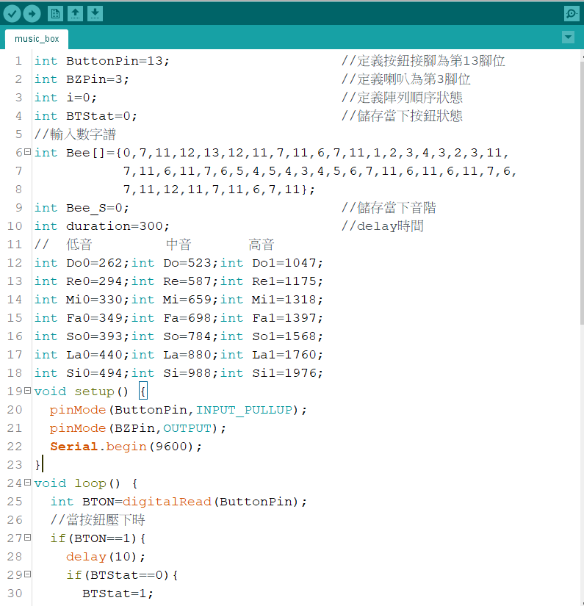
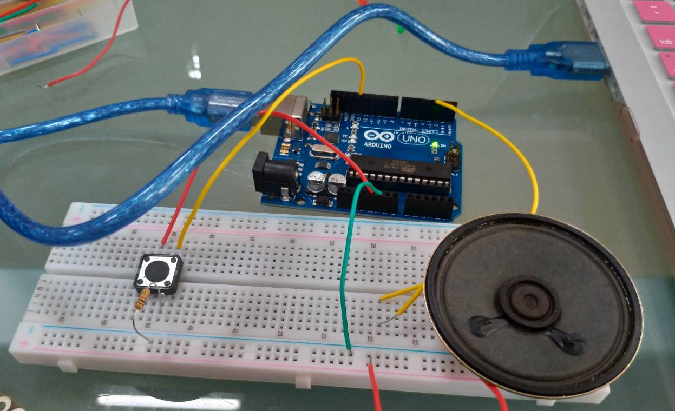
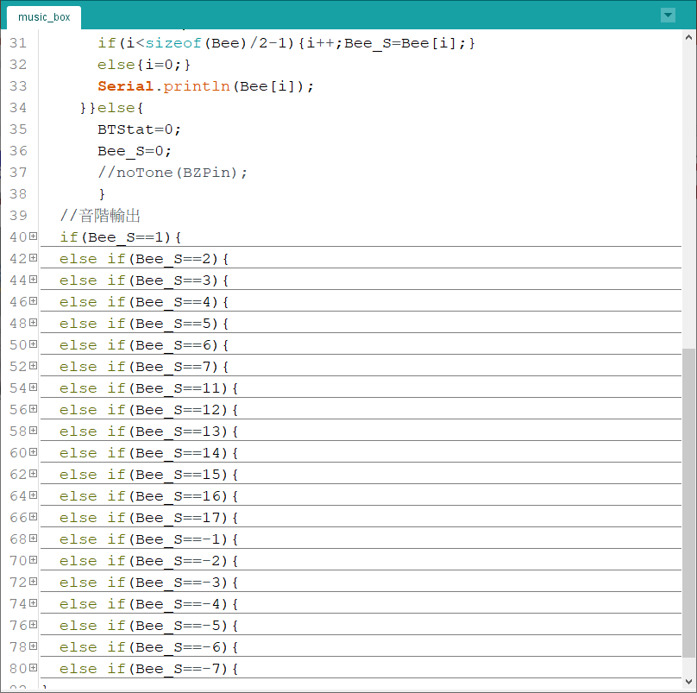
本週學習進度說明-音樂盒電路設計與實作
↑為接線完成圖
動作說明：當使用者按下按鈕時，或播放儲存於Code中的音階，其因接獲持續撥放至使用者放開按鈕時。當使用者再次按下按鈕時即撥放下一個音階。
↑為本實作所→
需程式（簡化）

Slide 4
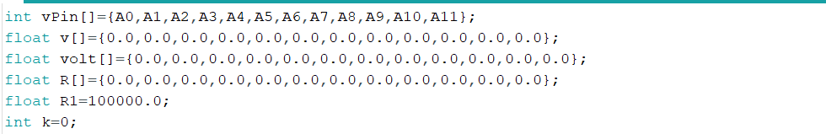
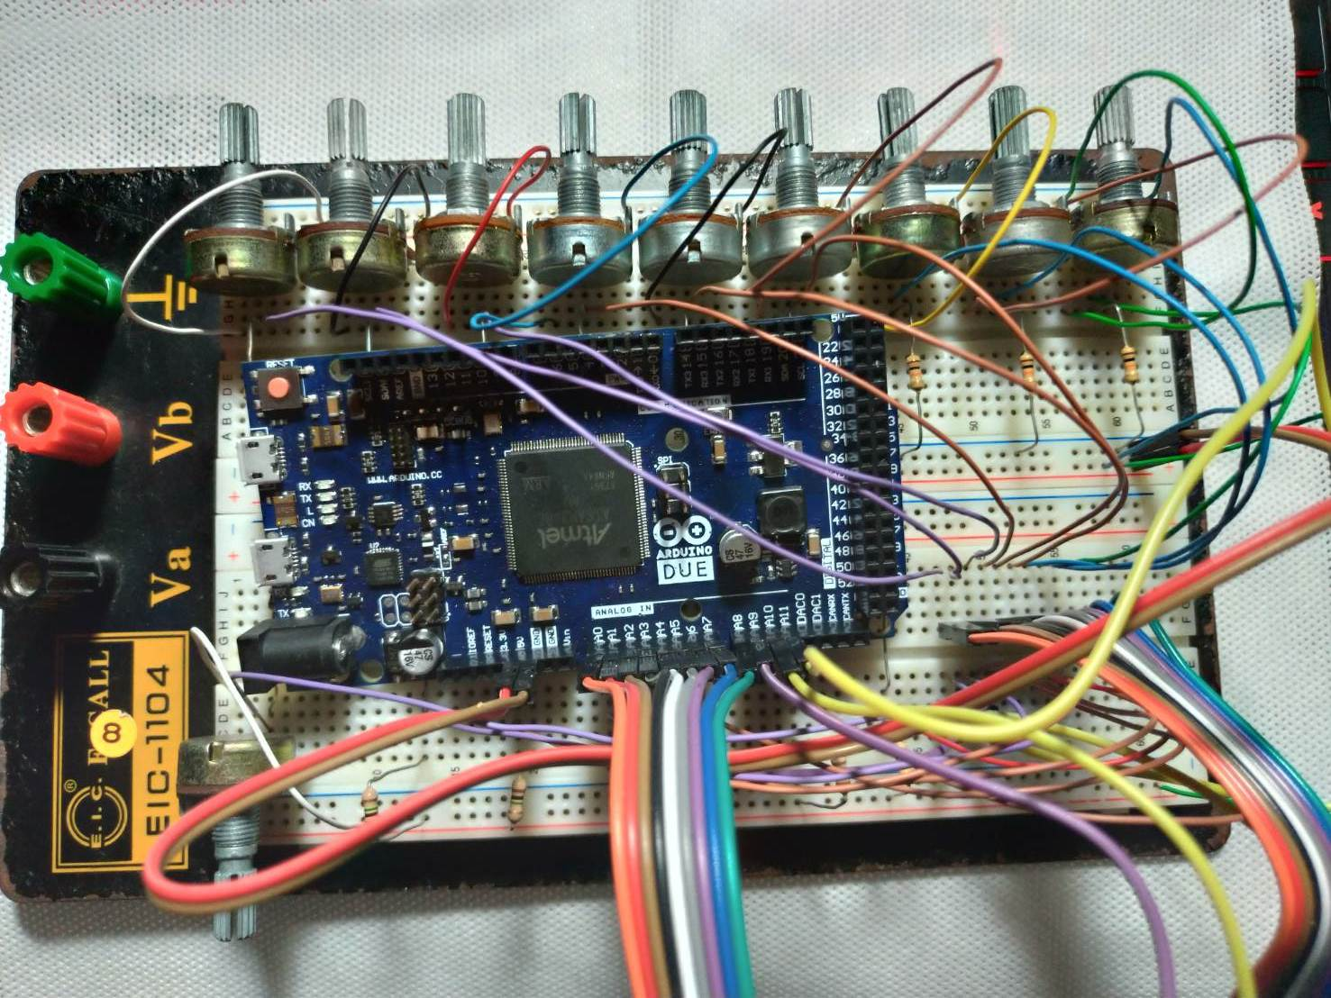
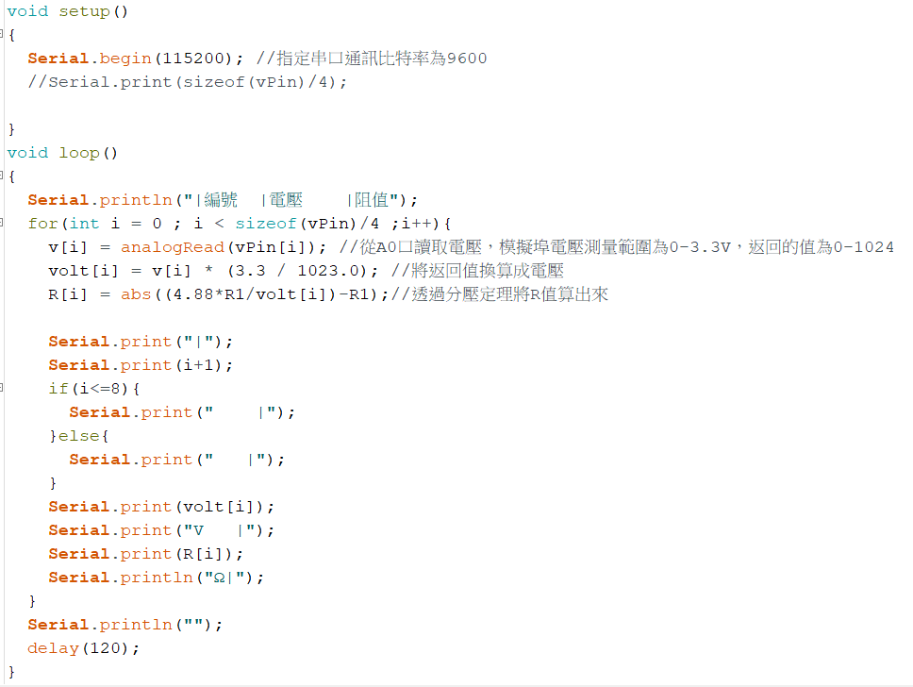

本週學習進度說明-體感衣電阻量測電路製作
↑為接線完成圖
↑為本實作所需程式

Slide 5
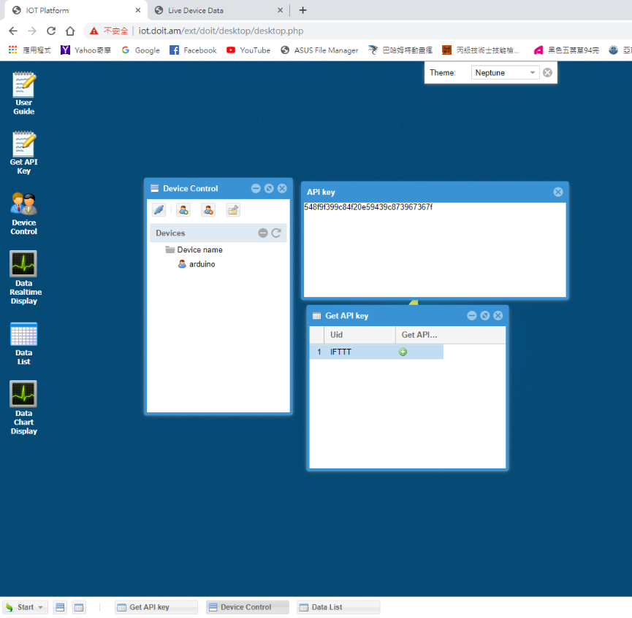
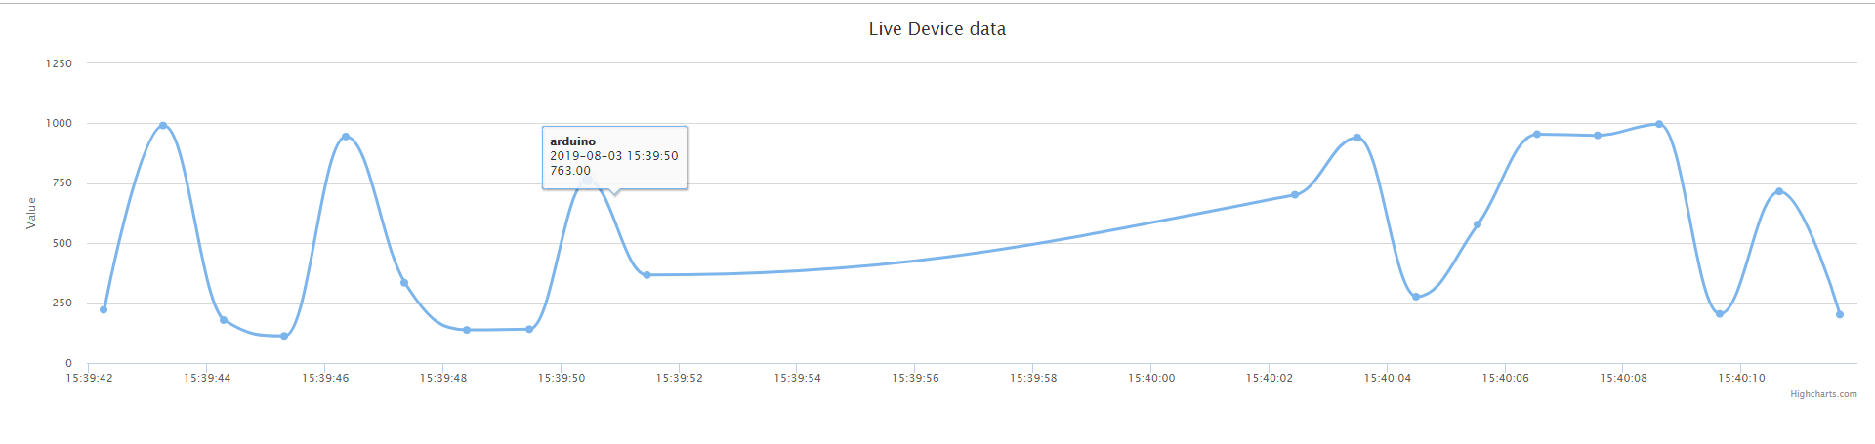
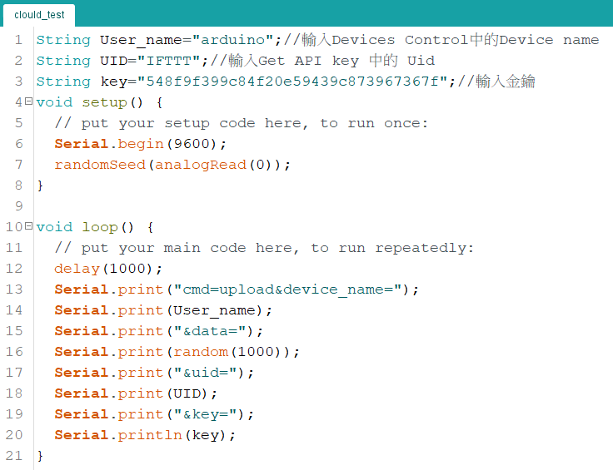
本週學習進度說明-IOT課程
↑為雲端桌面接收由Arduino產生之亂數值
↑為雲端桌面以及傳輸所需資料
為本實作所需程式→

